Slide 1
01
GOOGLE DATA CLEAN ROOMS
數據協作
巖昀叡
指導老師:王啟樺

Slide 2
intro
Cookies的淘汰
什麼是DCR
DCR能解決什麼問題
返回議程頁面

Slide 3



什麼是DCR
IAB Tech Lab規範
Google BigQuery
廣告主＋媒體隱私資料丟入DCR
DCR取資料交集找共同受眾
移除機敏資料後會出做廣告使用
多方在不移動或暴露底層數據的情況下，共享和分析數據資產的過程。

Slide 4
中立的第三方
DCR可以解決的事
在保護第一方資料的情況下做數據清理
與Unified 2.0比較
把這一個保護資料的工作，放到多邊資料結合比對後，在匯出的過程時才移除掉個資

Slide 5
BigQuery
應用場景 | DCR角色
Campaign planning and audience insight Measurement and attribution Activation Retail and consumer packaged goods(CPG) Financial services Healthcare Supply chain, logistics and transportation | Data clean room owner Data contributor Subscriber

Slide 6
定性方法 | Subscriber
 | 訂閱數據淨室中發布數據的用戶，對數據運行查詢
CDR owner | Data contributor
管理數據淨室的權限、可見性和成員資格 | 將數據發布到數據淨室的用戶

Slide 7
CDR owner 工作
創建CDR
更新CDR屬性
搧出CDR
管理Data contributor
管理Subscriber
共享CDR

Slide 8
Data contributor 工作
透過創建清單將數據添加至CDR
更新清單
刪除清單
共用CDR
監控清單

Slide 9
Subscriber 工作
訂閱CDR會在訂閱者的專案中創建關聯數據集。
無法訂閱數據淨室中的特定清單。 只能訂閱數據淨室本身。

Slide 10
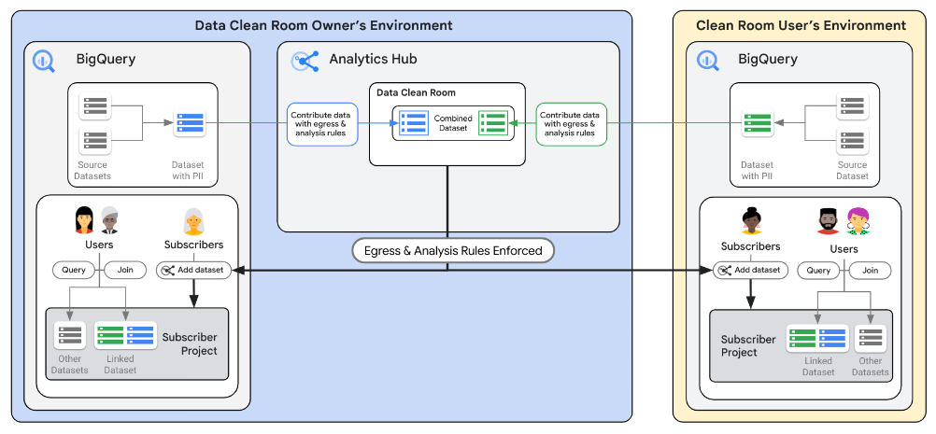
BigQuery架構

Slide 11
實例場景
第 3 階段
訂閱CDR(廣告主）
第 2 階段
將數據添加至CDR(發布商）
第 1 階段
創立CDR(發布商）

Slide 12
創立CDR
發布商組織中的CDR所有者在其 BigQuery 項目中啟用
Analytics Hub API，並將用戶 A 指定為CDR owner。
用戶 A 創建一個名為「Campaign Analysis」的CDR，並分配以下權限：
Data contributor：用戶 B，發布商組織中的數據工程師。
Subscriber：用戶 C，廣告主組織中的營銷分析師。

Slide 13
將數據添加至CDR
用戶 B 在CDR中創建一個名為「Publisher Conversion Data」的新清單。在清單創建的過程中，會創建包含新分析規則。

Slide 14
訂閱CDR
用戶 C 訂閱CDR，以便為CDR中的所有清單（包括「Publisher Conversion Data」清單）創建關聯數據集。
用戶 C 現在可以運行聚合查詢，，來衡量廣告系列的效果。

